Slide 1

Tunne-Ippo ALOITUSKERTA STEP 3
ILOINEN
HAPPY

Slide 2
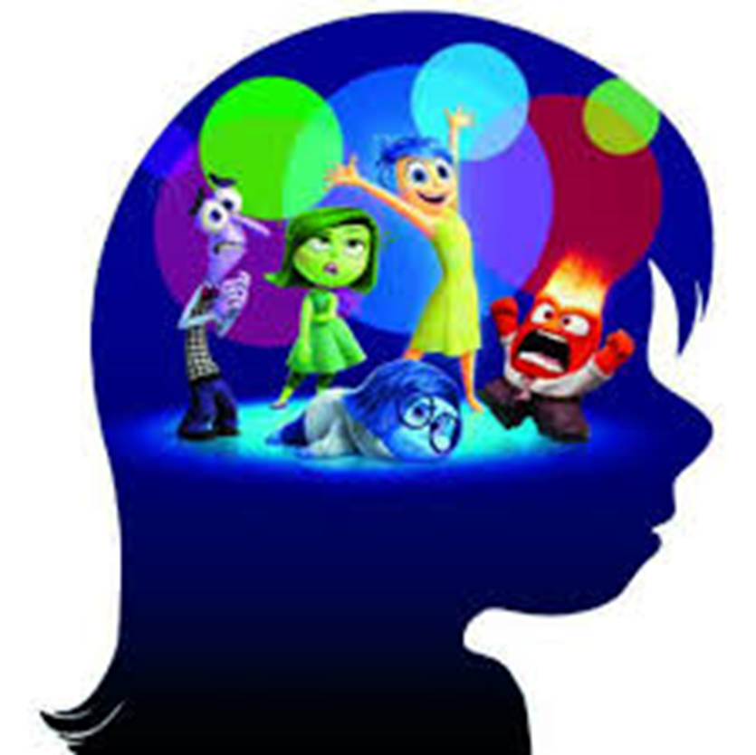
1. MOTIVOINTI
Rileyn muistot 1:
https://www.youtube.com/watch?v=Tmj15ZPXm2Q
Rileyn muistot 2:
https://www.youtube.com/watch?v=lQPSv5C01C0
Tietokilpailu Socrativella:
Muistot ja tunteet

Slide 3
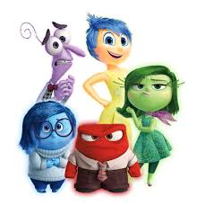
1. Tavoitteena aloituskerralla
on hahmottaa, mikä on Ippo ja millaisia taitoja on tarkoitus opiskella ja arvioida.
on ymmärtää oman asennoitumisen, omien tunteiden, luonteenpiirteiden sekä aivojen hyvinvoinnin vaikutus oppimisessa.
on oivaltaa, että ihmiset ovat temperamentiltaan erilaisia ja oppivat eri tavoin.
on oivaltaa miten laaja-alainen osaaminen näkyy koulun arjessa.
TEHTÄVÄ: Aloitusessee

Slide 4


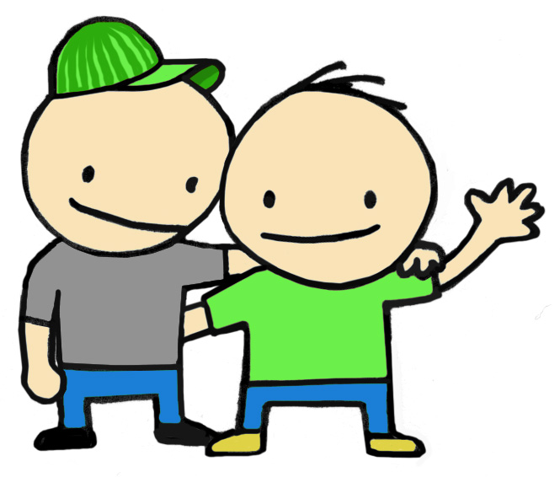

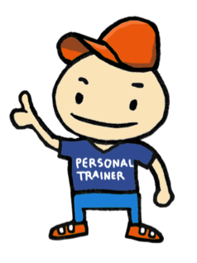

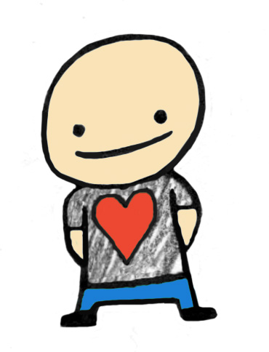

Ippo-oppimiskokonaisuus
Motivointi ja tavoitteet
Arki ja elämä
Tiedonhaku
Tiedonkäsit-tely ja soveltaminen
Itsearviointi
Toimintakult-tuurin arviointi
Lisää oppilaan
itsetuntemusta ja
motivoi aiheeseen
Liittyy oppilaan
arkeen
Monipuoliset
tietolähteet
Kehittää oppimaan
oppimisen taitoja
Opettaa itsearviointitaitoja
Arvioi
toimintakulttuuria
10 luonteenvahvuutta:
iloisuus
ystävällisyys
sinnikkyys
luovuus
kärsivällisyys
rohkeus
kiitollisuus
innokkuus
huumorintajuisuus
rauhallisuus
Lempiasiat:
eläin
peli
satu
esine
paikka
ruoka
harrastus
vaate
väri
Erilaiset tiedonhankinta menetelmät
Ippo ja oppimisen taidot
Muistiinpanotekniikat
Muistitekniikat
Lukutekniikat
Luonteenvahvuudet
Oppimaan
oppimisen taidot
Tarinakortti
Tehtävien mielekkyys
Ryhmän toiminta
Ilmapiiri

Slide 5
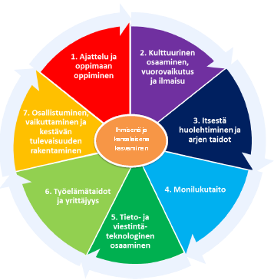
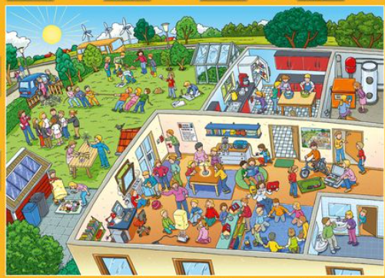
Laaja-alainen osaaminen osana oppimista - mitä laaja-alaisen osaamisen taitoja löydät kuvasta?

Slide 6
2. Arki ja elämä
Pohdi sääntöjä yhdessä työskentelyyn (työrauha, oppiminen, yhteistyö ja kannustaminen)
Post it –laput
Valokuva yhteisesti luoduista säännöistä

Slide 7
Tutustuminen Ippo-hahmoihin
Valitse lanka -tehtävä
Valitse Ippo -tehtävä:
Valitaan itselle mieluisin Ippo-hahmo.
Mitkä kolme hahmoa ovat suosituimpia?
Neljä värikästä temperamenttia
(Dunderfelt 2012, ss. 51-63)

Slide 8
3. Tiedonhaku
Learning cafe:
Aivot muuttuvat läpi elämän
Tunteet ja muisti
Työmuisti
Aivojen hyvinvointi

Slide 9
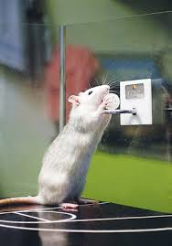
4. Tiedonkäsittely ja soveltaminen, Rottakoripallo ja oppimistyylikysely
https://www.youtube.com/watch?v=paixkCr4ui0
Keskustelua oppimisesta
Oppimistyylikysely
Visuaalinen
Auditiivinen
Kinesteettinen
Taktiilinen
Video: Ippo ja opiskelun taito

Slide 10
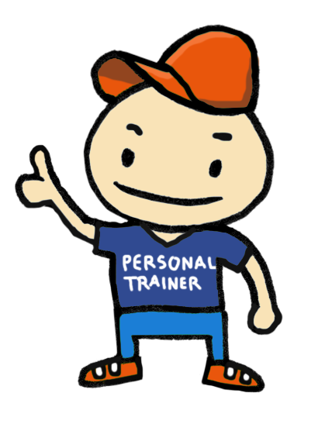
5. Itsearviointi
TUTUSTUTAAN YHDESSÄ OPPIMISPÄIVÄKIRJAAN
Suunnitellaan ja piirretään oma Ippo-hahmo omat luonteenvahvuudet huomioiden.

Slide 11
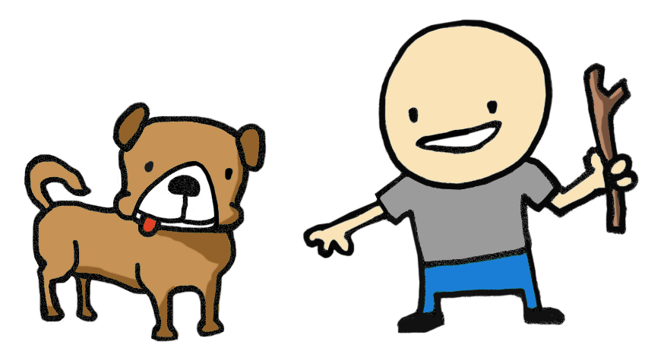
Apukysymykset ensi kertaa varten
Mikä eläin olen? Millainen olen ulkonäöltäni? Miten minä liikun? Missä minä asun? Missä minut voi tavata? Mitä nautin ravinnokseni? Mikä minussa on erityistä?

Slide 12

6. Toimintakulttuurin arviointi
Millaisia Ippo-tehtävät mielestäsi olivat?
Miten ryhmä mielestäsi toimi (kavereiden kanssa keskustelu, kaverin auttaminen ja kannustus)?
Millainen ilmapiiri Ippo-oppimiskerran aikana oli?

Slide 13
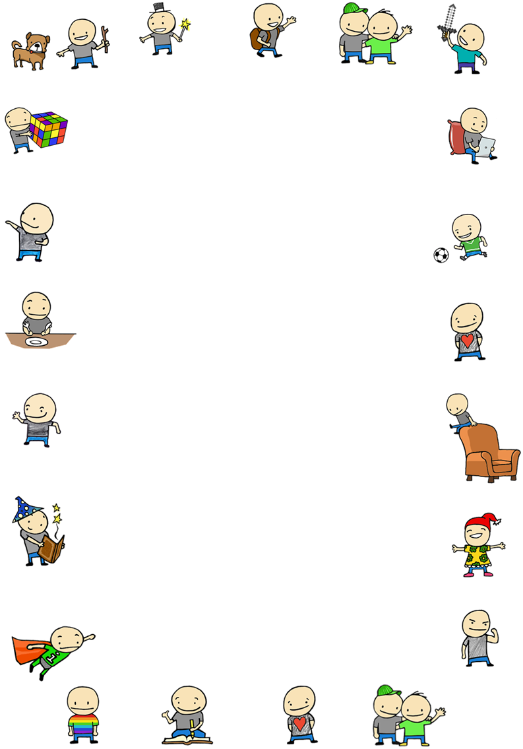
Lisätehtävä: Tarinakortti
Tarinakortin idea
Tarinakortin aihe:
Päähenkilö

Slide 14
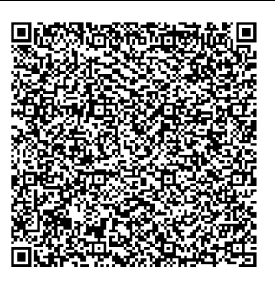
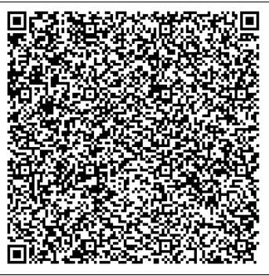
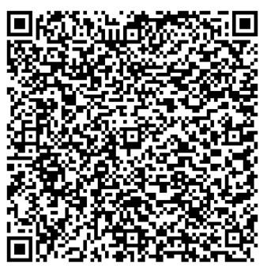
QR-koodiTehtävät (lisätehtäviä)

